Slide 1
1.1 函数的概念及其初等性质

Slide 2
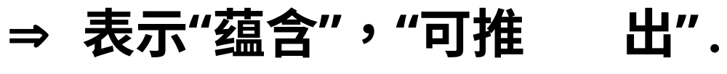
几个逻辑符号

Slide 3
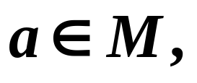

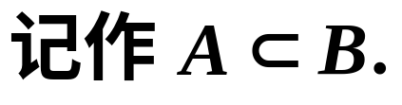
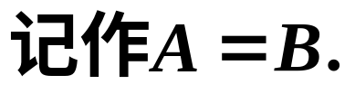
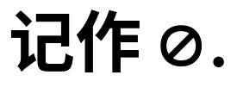
1.1.1 集合
1. 集合
具有某种特定性质的对象的总体.
组成这个集合的对象称为该集合的元素.
不含任何元素的集合称为空集.
注意
空集为任何集合的子集.

Slide 4
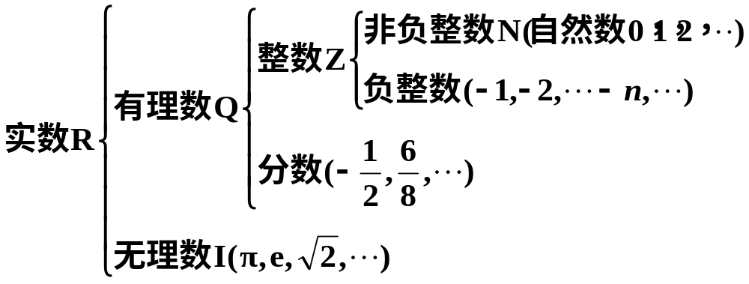
2. 实数与数轴
实数系的连续性：实数集合与数轴上点的集合一一对应.
-1
O
1
x
有理数(无理数,实数)系的稠密性:任意两个有理数(无理
数,实数)之间都有无穷多个有理数(无理数,实数).

Slide 5
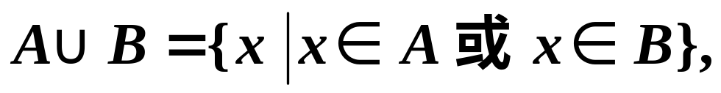
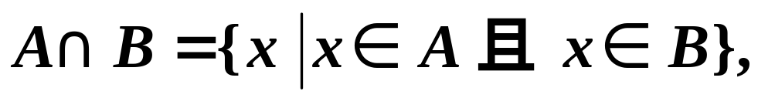
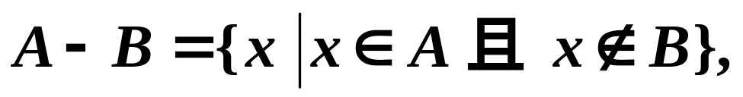
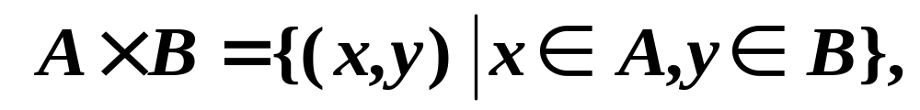
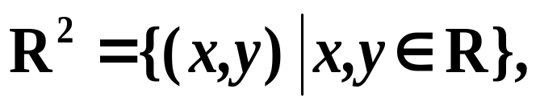
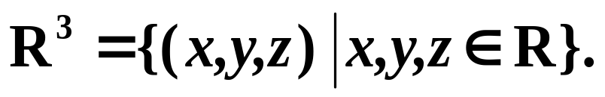
3. 集合的运算
集合的并:
集合的交:
集合的差:
集合的直积:

Slide 6
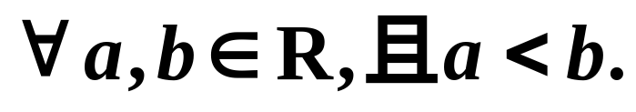
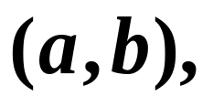
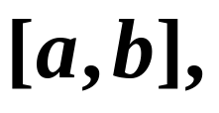
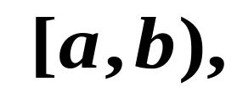
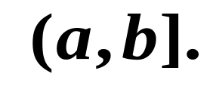
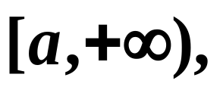
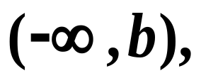
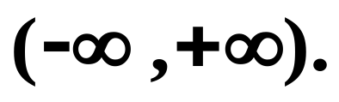
4. 区间
是指介于某两个实数之间的全体实数,这两个
实数叫做区间的端点.
有限区间
无限区间
区间长度的定义
两端点间的距离(线段的长度)称为区间的长度.

Slide 7
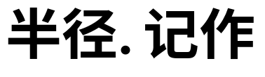
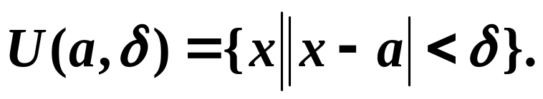




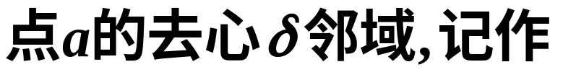
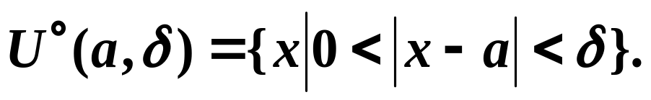


5. 邻域

Slide 8
1.1.2 常量 变量 函数
定义
在某过程中数值保持不变的量称为常量,
而数值变化的量称为变量.
注意
常量与变量是相对“过程”而言的.
常量与变量的表示方法
通常用字母a, b, c等表示常量,
用字母x, y, t 等表示变量.

Slide 9
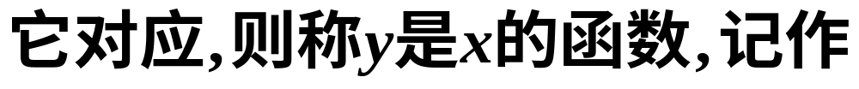
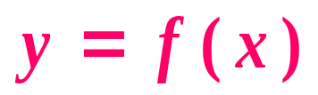
定义
因变量
自变量
数集D叫做这个函数的定义域.
称为函
数的值域.

Slide 10







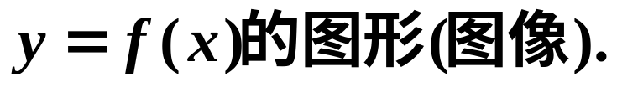



函数的两要素
定义域与对应法则.
自变量
对应法则f
因变量
约定 如无特别指出,定义域是自变量所能取的使算式有
意义的一切实数值(自然定义域).
定义
O

Slide 11
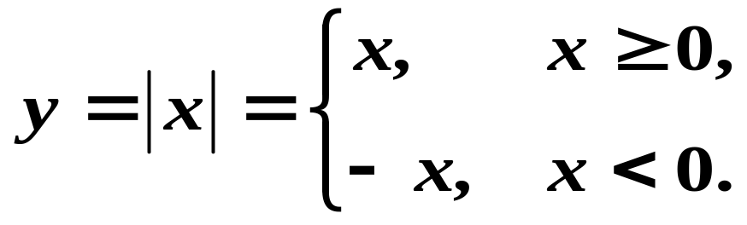
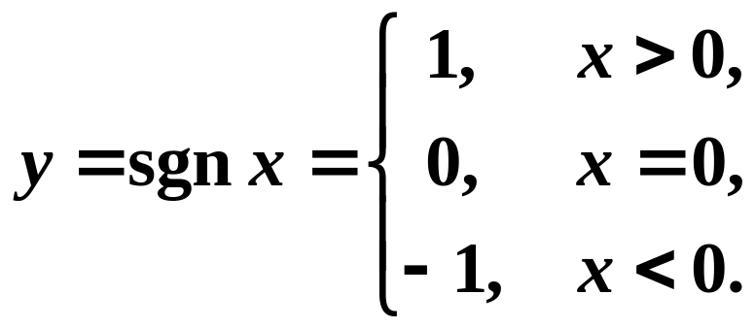
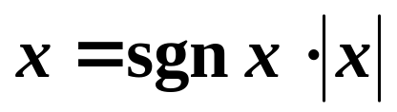
几个特殊的函数举例
y
(1)绝对值函数
x
O
(2)符号函数
y
1
x
O
-1

Slide 12

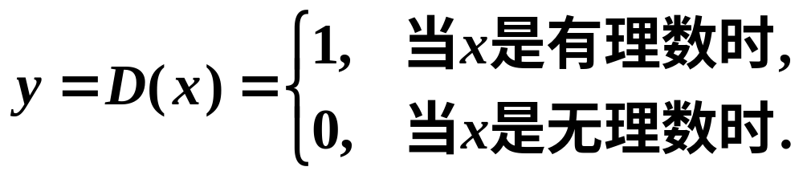
y
(3)取整函数
4
3
2
1
O
x
-4 -3 -2 -1
1 2 3 4 5
表示不超过x的最大整数.
-1
-2
-3
-4
阶梯曲线
(4)狄利克雷函数
y
1
•
x
O
无理数点
有理数点

Slide 13
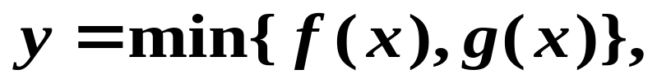
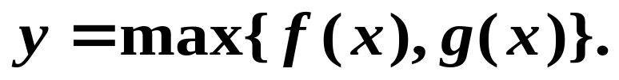
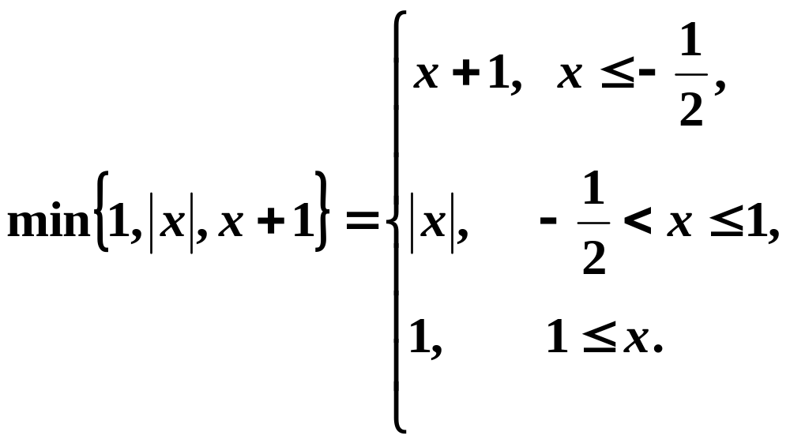
(5)取最值函数
例如

Slide 14
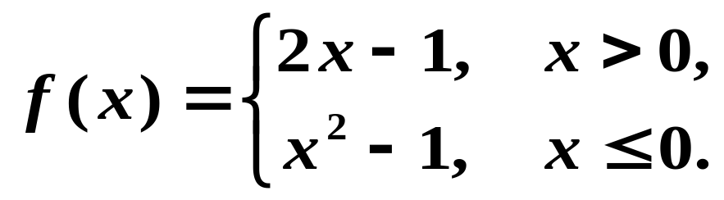
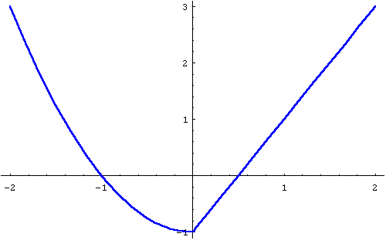


分段函数
在自变量的不同变化范围中,对应法则用不同的式子
来表示的函数.
例如

Slide 15
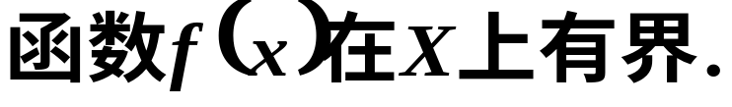



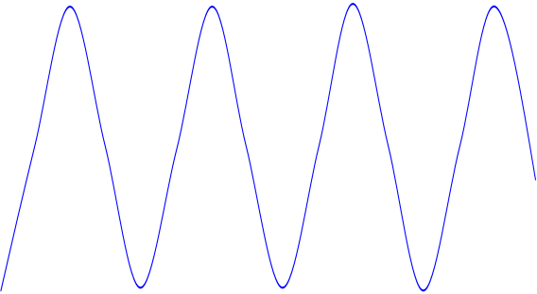






1.1.3 函数的初等性质
1. 函数的有界性

Slide 16
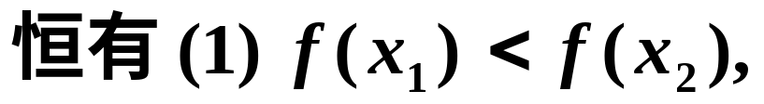
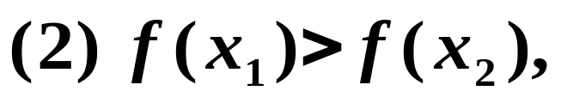

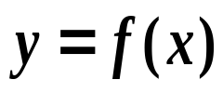





2. 函数的单调性
y
y
O
O
x
x

Slide 17



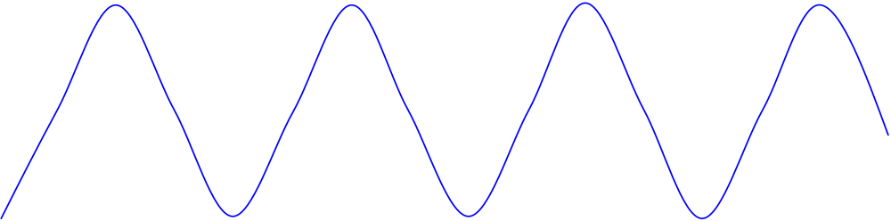



3. 函数的周期性
通常说周期函数的周期是指其最小正周期.

Slide 18


4. 函数的奇偶性
设D关于原点对称，

Slide 19
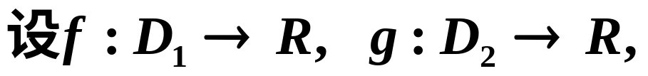
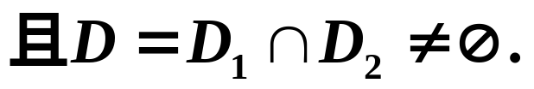
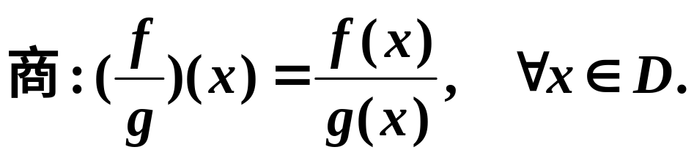
1.1.4 函数的初等运算
1. 函数的四则运算

Slide 20
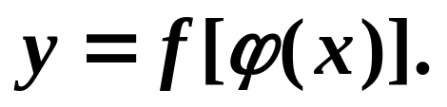
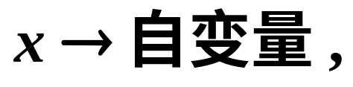
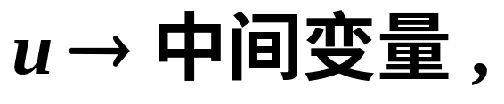
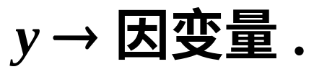
2. 复合函数
定义

Slide 21

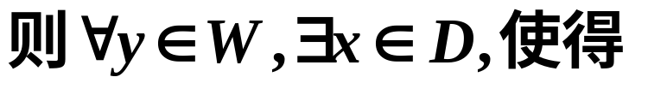












3. 反函数运算

Slide 22
1.1.5 基本初等函数与初等函数
基本初等函数(6类)
常函数、幂函数、指数函数、对数函数、
三角函数、反三角函数.
初等函数:由基本初等函数经过有限次四则运算和有限
次的函数复合步骤所构成并可用一个式子表示的函数.

Slide 23
1.1.6 函数关系的建立
1. 函数的列表表示
某公司一年中月销售额统计：
月 份 1 2 3 4 5 6 7 8 9 10 11 12
销售额 25 24 18 17 16 17 17 18 19 21 23 24
2. 函数的图像表示
某气象观察点24小时气温观察图：
T
t
O

Slide 24

3. 函数关系的解析式表示
例1
某人从美国到加拿大去旅游,他把美元换成加拿大元
时币面数值增加了12%,回国时又把加拿大元换成美元,币
面数值减少了12%.试将两次兑换后的币面数值用函数表
示出来，这样两种兑换方式产生的函数是否互为反函数?

Slide 25




例2
例3
例4

Slide 26




解

Slide 27




例2
解

Slide 28










例3
解

Slide 29








综上所述

Slide 30





例4
解

